Slide 1
2-3 显示模块
开源硬件与 AI 辅助编程 / 实验 2-3
WS2812b RGB 灯环 · LCD1602 显示屏
湖北工业大学 · 工业设计学院
Notes:
这节课做两个“显示”实验：先让一圈 12 颗彩灯亮起来，再让液晶屏显示文字。开场可以问学生：商场的灯带、电梯里的楼层屏，是怎么被控制的？两个实验都要用到别人写好的“库”，这是今天最重要的新本领。

Slide 2



本节导览
两个实验，两种“显示”：用彩灯显示颜色，用液晶屏显示文字——都要借助“库”来完成
实验一
实验二
WS2812b RGB 灯环
串行 LCD1602 显示屏
12 颗彩灯串成一圈，只用 1 根信号线，就能让每颗灯单独变色。
先扫描 I2C 地址，再让 16 × 2 的液晶屏显示两行英文。
#include
Adafruit_NeoPixel
Wire
I2C 地址 0x27
lcd.setCursor()
pixels.show()
setBrightness()
lcd.print()
两个实验共同的新本领
#include 引入
别人写好的代码
对象.函数() 下命令
如 lcd.print()
少占引脚：灯环 1 根
信号线，屏幕 2 根
库
对象
导入
Notes:
先给学生一张地图：实验一是 WS2812b 灯环，实验二是 LCD1602 显示屏，按原指南的顺序来做。两个模块内部都很复杂，但有人已经把控制它们的代码写成了“库”，我们装上库、创建一个“对象”，再用 对象.函数() 给它下命令就行。下方三条是今天两个实验共同的新本领，下课前回来对照一遍。

Slide 3
WS2812b RGB LED 模块实验
实验 01
01
02
认识
接线
一圈 12 颗彩灯，只用 Arduino 的 1 个引脚就能全部点亮。这一课学会三样新本领：安装和引入“库”、用“对象”下命令、先写草稿再用 show() 发出去。
灯珠里藏着芯片
信号线 → 10 号脚
03
04
代码
结果
库 · 对象 · show()
12 颗灯亮起白光
实验一 WS2812b 灯环
Notes:
实验一分四步：认识灯环、接线、读代码、看结果。这次代码只有 20 来行，但几乎每一行都是新东西：#include、#define、对象、show()。我们会先上三节“新语法小课堂”，再逐行读代码。

Slide 4
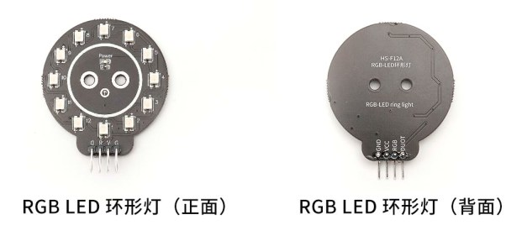



认识 WS2812b RGB 灯环
12 颗 WS2812 灯珠串成一圈，每颗灯珠里都藏着一个小芯片，所以 1 个 IO 口就能控制整圈灯
它是什么
模块由 12 颗 WS2812 RGB 灯珠串联成一圈。每颗灯珠里都集成了一个控制芯片，能“听懂”数据，所以只需要 Arduino 的 1 个 IO 口就能驱动整个模块。
和 2-1 课的 RGB 灯比一比
 | RGB 贴片模块 | WS2812b 灯环
信号线 | 3 根：11、10、9 | 1 根：10 号脚
单独控制 | 1 颗灯 | 12 颗，还能再串
调颜色 | analogWrite() | 用库发颜色数据
组件清单（原指南）
Arduino UNO R3 主板
USB 数据线
WS2812b RGB LED 模块 ×1
若干跳线
实验一 WS2812b 灯环
Notes:
把灯环传下去，让学生看正面 12 颗灯珠和背面的 4 根排针。和 2-1 课的 RGB 贴片模块对比：那个模块要 3 根信号线、3 个 PWM 引脚，只能控制 1 颗灯；WS2812 每颗灯珠里都有芯片，能自己“记住”颜色，所以 1 根线就能分别控制 12 颗。下面的组件清单照原指南准备即可。

Slide 5

实验原理：一根信号线串起 12 颗灯
数据从第 1 颗灯流进去，每颗灯留下属于自己的那份颜色，再把剩下的从 D 脚传给下一颗
进入这颗灯
的数据 →
1
2
…
12
2
3
…
12
12
UNO
10 号脚
R
第 1 颗
D
R
第 2 颗
D
⋯
R
第 12 颗
D
下一个灯环
（可以再串）
留下第 1 份
留下第 2 份
留下第 12 份
模块主要特点（原指南）
像传纸条
1
5050 高亮 LED，内置芯片
2
1 个 IO 口控制多颗灯
老师把 12 张纸条交给第 1 位同学：他留下第 1 张，把剩下的往后传……每颗灯都这样做，所以 12 颗灯只要 1 根信号线。
3
整形电路：失真不会累积
4
三基色各 256 级亮度
5
约 1677 万种颜色 *
6
扫描频率 ≥ 400 Hz
7
30 帧/秒时可串 ≥ 512 颗
8
一根信号线收数据、解码
9
数据速度最高 800 Kbps
10
光色、亮度一致性高
* 原指南写“16 万色”有误：256 × 256 × 256 ≈ 1677 万色
实验一 WS2812b 灯环
Notes:
用“传纸条”讲级联：Arduino 一口气发出 12 份颜色数据，第 1 颗灯留下第 1 份，把其余的从 D 脚传给第 2 颗，依此类推。因为每颗灯都会把信号重新“整理”一遍再转发，所以串得再长也不失真，这就是原指南说的“整形电路”。原指南写的“16 万色”有误：红、绿、蓝各 256 级，组合起来是 256×256×256，约 1677 万色。

Slide 6
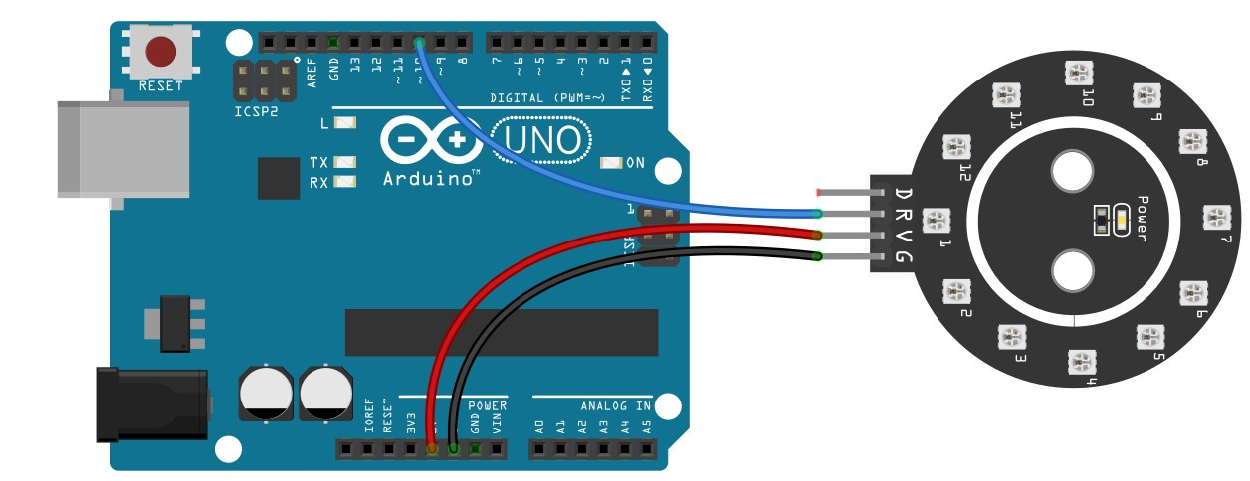


接线：信号线接 10 号脚
只要三根线：10 号脚 → R（信号），5V → V，GND → G；D 脚空着，留给下一个灯环
Arduino UNO | WS2812b 模块
10 | R
5V | V
GND | G
灯环的四个引脚
原指南接线图：蓝线 10 → R，红线 5V → V，黑线 GND → G
R
信号输入：接 10 号脚
V
电源正极（VDD）：接 5V
D 脚留给下一个灯环
信号线别插到 D
G
电源负极：接 GND
把 D 接到下一个灯环的 R，灯就能越串越多。
D 是“输出”，插错了灯不亮；要插 R。
D
信号输出：这次空着
实验一 WS2812b 灯环
Notes:
照接线表接三根线，接线前先拔掉 USB。从灯环正面看，4 根排针从左到右是 D、R、V、G：R 是信号输入，要接 10 号脚；D 是信号输出，这次空着不接。最常见的错误是把信号线插到了相邻的 D 脚上，灯就不会亮。

Slide 7

新语法①：库——给 Arduino 装“扩展包”
控制灯环的复杂代码，别人已经写好打包成了“库”：先在库管理器里安装，再用 #include 引进来
安装步骤（每台电脑只需一次）
库 = 别人写好的“扩展包”
1
打开库管理器
要让 WS2812 亮起来，得按微秒级的节奏发出一长串 0 和 1，自己写很难。Adafruit 公司把这些代码写好、打包成“库”，装上就能直接用——就像给手机装 App。
菜单 工具 → 管理库…（Ctrl+Shift+I）
2
搜索库名
在搜索框输入 Adafruit NeoPixel
3
点“安装”
#include <Adafruit_NeoPixel.h> // 引入库
找到作者是 Adafruit 的那个，点安装
1
#include 写在程序最开头
2
<> 里是库的“说明书”文件（.h 头文件）
没装库就编译，会报错
Adafruit_NeoPixel.h: No such file
意思是“找不到这个文件”：先去装库。
3
一个库装一次，以后所有程序都能用
实验一 WS2812b 灯环
Notes:
库就像手机上的 App：别人写好、打包好，我们装上就能用。WS2812 要求按微秒级的节奏发出一长串数据，自己写非常难，Adafruit 公司的 NeoPixel 库把这些都做好了。安装只需一次：工具 → 管理库，搜索 Adafruit NeoPixel，点安装。如果没装就编译，会看到 “No such file or directory”，意思是找不到这个库文件。

Slide 8


新语法②：对象——pixels 是你的“灯环管家”
用库先“创建一个对象”，以后就用 对象.函数() 给它下命令，比如 pixels.begin()、pixels.show()
对象 = 一位“灯环管家”
对象.函数()：对管家下命令
Adafruit_NeoPixel pixels(
pixels.begin(); // 管家，准备开工
PIXEL_COUNT, LED_Pin,
pixels.show(); // 管家，把颜色发出去
NEO_GRB + NEO_KHZ800);
中间的“.”读作“的”：pixels 的 show 功能。
后面还有 setPixelColor() 等命令。
Adafruit_NeoPixel | 类型：管家的“种类”
pixels | 名字：自己起，后面都用它
PIXEL_COUNT | 管几颗灯：12
LED_Pin | 接哪个脚：10
NEO_GRB | 颜色按 绿-红-蓝 顺序发
NEO_KHZ800 | 发送速度 800 kHz
名字要一字不差
写成 Pixels.show()（大写 P）就会报错：
'Pixels' was not declared in this scope
实验一 WS2812b 灯环
Notes:
对象可以想成一位管家：Adafruit_NeoPixel 是管家的“种类”，pixels 是我们给这位管家起的名字。创建时要交代清楚：管几颗灯、接哪个脚、用什么数据格式。以后说 pixels.show()，就是“pixels，把颜色发出去”，中间的点可以读成“的”。名字要一字不差，大小写写错就会报 was not declared 的错误。

Slide 9



新语法③：先写草稿，再用 show() 寄出
setPixelColor() 只是把颜色写进 Arduino 里的“草稿”，show() 才把 12 颗灯的颜色一次性发出去
像写信和寄信
pixels.Color(红, 绿, 蓝)
(255, 0, 0)
→ 红
1
写信
2
寄出
(0, 0, 255)
→ 蓝
setPixelColor()
show()
(127, 127, 127)
→ 白（约一半亮度）
把第 i 颗灯的颜色写进草稿，灯还没变
整份草稿发给灯环，灯一起变色
三个数各 0～255，可混出约 1677 万种颜色
setBrightness(30)：亮度上限
只写不寄 = 灯不变
30 / 255 ≈ 12%
写完 setPixelColor() 却忘了 show()，灯一点反应都没有。
不刺眼、更省电：12 颗灯全亮白光约 0.7 A，电脑 USB 口一般只能给 0.5 A。
实验一 WS2812b 灯环
Notes:
用写信和寄信来类比：setPixelColor() 是在信纸上写“第几颗灯要什么颜色”，写多少行灯都不会变；show() 才是把信寄出去，灯环收到后一起变色。Color(红, 绿, 蓝) 三个数都是 0～255，和 2-1 课 analogWrite 调 RGB 是同一个道理。setBrightness(30) 把整体亮度限制在约 12%，既不刺眼，也避免 12 颗灯满亮时 USB 供电不够。

Slide 10
代码逐行看懂（1/2）：准备工作
先引入库、给数字起外号、创建灯环对象，再在 setup() 里让管家开工并设好亮度
ws2812_ring.ino
第 1–13 行
逐行看懂
1
#include <Adafruit_NeoPixel.h> //引入头文件
第 1 行
引入 NeoPixel 库（要先安装）
2
3
#define LED_Pin 10 //定义信号输出引脚
第 3–5 行
起外号：信号脚 10、灯数 12
变量 count 也存 12
4
#define PIXEL_COUNT 12 //定义LED灯个数
5
int count= 12;
6
Adafruit_NeoPixel pixels(PIXEL_COUNT, LED_Pin,
第 6 行
创建灯环对象 pixels：管 12 颗灯、接 10 号脚
↳
NEO_GRB + NEO_KHZ800);
7
8
void setup() {
第 8–9 行
setup() 开始，只运行一次
9
//灯条初始化
10
pixels.begin();
第 10–11 行
begin() 让管家开工；show() 发出空草稿，先把灯全关掉
11
pixels.show();
12
pixels.setBrightness(30);
第 12 行
亮度上限设为 30（最大 255）
13
}
实验一 WS2812b 灯环
Notes:
第 3、4 行的 #define 在 2-1 课见过：给数字起外号，编译前 LED_Pin 会被直接换成 10，注意末尾不加分号。第 6 行是本程序的核心：创建对象 pixels，括号里的外号分别代表 12 颗灯、10 号脚。setup() 里 begin() 让管家开工；紧接着的 show() 发出的是空草稿，作用是先把灯全部关掉；setBrightness(30) 设定亮度上限。

Slide 11

代码逐行看懂（2/2）：一颗一颗写成白色
for 循环让 i 从 0 数到 11：每圈给第 i 颗灯写上白色，再 show() 发出去
ws2812_ring.ino
第 15–21 行
逐行看懂
15
void loop() {
第 15 行
loop()：一遍又一遍地重复
16
for (int i = 0; i < count; i++)
17
{
第 16 行
i 从 0 数到 11：正好 12 颗
18
pixels.setPixelColor(i, pixels.Color(127,
第 18 行
写草稿：第 i 颗 → 白色
↳
127, 127)); //白色
19
pixels.show();
第 19 行
show() 寄出：第 i 颗亮起来
20
}
第 20–21 行
loop 又从头写一遍同样的白色，所以灯一直亮
21
}
慢动作回放
i = 0
i = 1
每圈多亮一颗；12 圈不到 10 毫秒，看起来就是“一起亮”。
i = 11
实验一 WS2812b 灯环
Notes:
灯的编号和数组一样从 0 开始，12 颗灯是 0～11，所以条件写 i < count。第 18 行只是写草稿，第 19 行 show() 才真正发出去，所以每转一圈就多亮一颗。12 圈加起来不到 10 毫秒，眼睛根本分辨不出先后，看到的就是 12 颗一起亮。loop() 结束后又从头写一遍同样的白色，所以灯一直亮着、不闪。

Slide 12
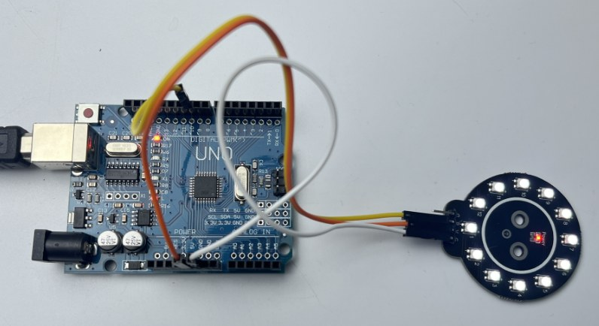

实验结果：12 颗灯亮起白光
上传程序后，12 颗灯一起亮起柔和的白光——注意：不要长时间直视！
原指南结论
上传程序之后，12 颗 RGB 灯会亮起；注意，不要直视太久！
为什么是柔和的白光
R = G = B = 127
三色等量混合，就是白光
setBrightness(30)
整体只有约 12% 亮度
原指南实物图：12 颗灯亮起白光（中间小红点是电源指示灯）
实验一 WS2812b 灯环
Notes:
上传后灯环 12 颗灯同时亮白光，中间那个小红点是模块的电源指示灯（Power）。原指南写的是“12 bit RGB 灯会亮起”，意思是 12 颗灯珠。即使亮度只有 30，LED 也很刺眼，提醒学生不要盯着看太久。如果灯不亮，先看下一页的常见坑。

Slide 13

常见坑与动手改一改
灯不亮先查库和接线；跑通以后，改几行代码，就能换颜色、做出“一颗颗亮起”的效果
编译报错：No such file…
动手改一改
没装库：工具 → 管理库，搜索 Adafruit NeoPixel 安装。
挑战 1 换个颜色：改第 18 行的三个数
pixels.Color(127, 127, 127) // 原来：白
上传成功，灯却不亮
pixels.Color(0, 0, 127) // 改成：蓝
信号线插到 D 脚了？要插 R；再查 V、G 两根线。
挑战 2 一颗颗亮起再全灭（高亮行为新增）
delay(100); // 新增：每颗停 0.1 秒
}
灯闪烁、板子反复重启
pixels.clear(); // 新增：草稿全清空
pixels.show(); // 新增：寄出 = 全灭
亮度太高，USB 供电不够：把 setBrightness() 的数调小。
delay(500); // 新增：停 0.5 秒
实验一 WS2812b 灯环
Notes:
左边三个坑按出现频率排序：没装库编译不过、信号线插错脚、亮度太高供电不足。右边两个小挑战：挑战 1 只改三个数字；挑战 2 在 show() 后面加一个 delay，就能看清“一颗一颗亮”的过程，再用 clear() 清空草稿、show() 寄出，灯就全灭，然后循环重来。可以让学生比较 delay(100) 和 delay(30) 的区别。

Slide 14
串行 LCD1602 模块动态显示屏实验
实验 02
01
02
认识
I2C
让一块 16 × 2 的液晶屏显示文字。只用两根信号线（I2C）：先“敲门”找到屏幕的地址，再用 setCursor() 和 print() 把字写上去。
2 行 × 16 字符
两根线 · 门牌号
03
04
找地址
显示
扫描程序 → 0x27
setCursor + print
实验二 LCD1602 显示屏
Notes:
实验二要运行两段程序：第一段扫描 I2C 地址，第二段才是显示文字。中间会讲 I2C 总线和十六进制，这是以后接各种 I2C 模块（OLED 屏、传感器）都要用到的知识。提醒学生：LCD 模块背面的转接板要先焊好。

Slide 15
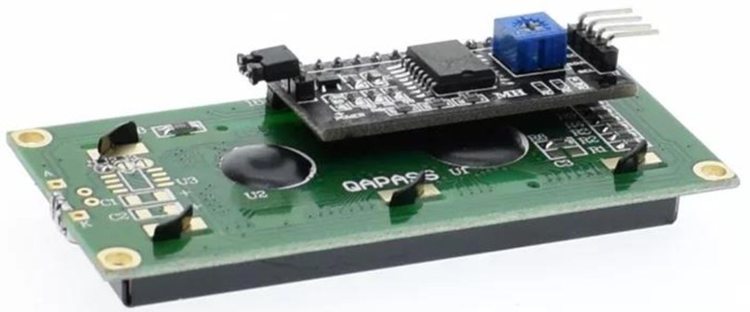
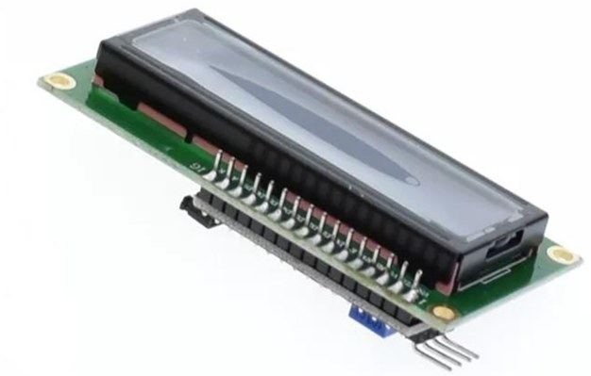


认识 LCD1602 液晶显示屏
“1602” 的意思是 2 行、每行 16 个字符；背面的转接板让它只用两根信号线就能工作
16×2
每行 16 个字符
一共 2 行
背面：I2C 转接板与蓝色电位器
侧面：转接板的 4 根排针
字符型液晶屏
控制芯片 HD44780
背面：I2C 转接板
专门显示字母、数字和符号，电子钟、温度显示器里很常见。
市面上的 1602 大多用它，控制方法都一样，屏内自带字库。
PCF8574 芯片（原指南误作 PCA8574），只占 SDA、SCL 两根线。
实验二 LCD1602 显示屏
Notes:
LCD1602 是最常见的字符屏，电子钟、温度计、打印机面板上都能见到。名字里的 16 和 02 分别指每行 16 个字符、一共 2 行，原指南这句话的表述有误，这里已改正。背面黑色的小板是 I2C 转接板，上面的芯片是 PCF8574（原指南误写成 PCA8574），蓝色方块是调对比度的电位器，后面排错时会用到。

Slide 16



实验目的、原理与组件清单
Arduino 通过 I2C 通信控制 LCD1602 显示字符；带上转接板，屏幕只占 2 个 IO 口
实验目的
实验原理
通过 Arduino UNO R3 主控板控制 LCD1602 液晶显示屏显示字符。
UNO 主控板与串行 LCD1602 相连，使用 I2C 通信，控制液晶屏显示字符。
为什么要带转接板？
组件清单（原指南）
Arduino Uno R3 主板
6 个
不带转接板
2 个
带转接板
面包板
要占 6 个 IO 口：RS、E 和 4 根数据线，还有电源、背光等线
只占 A4、A5 两个口，一共 4 根线；省下的口留给别的传感器
USB 数据线
带转接板的 LCD1602 显示屏
若干跳线
实验二 LCD1602 显示屏
Notes:
实验目的和原理照原指南念。右下角解释为什么要用转接板：不带转接板时，1602 至少要占 6 个 IO 口（RS、E 和 4 根数据线），再加上电源、背光、对比度的线，面包板上一大把；带了转接板，只要 SDA、SCL 两根信号线，省下来的口可以接别的传感器。组件里的 LCD 一定要是“带转接板”的那种。

Slide 17


原理：I2C 总线——两根线，按“门牌号”找设备
SDA 传数据、SCL 打节拍；同一条总线能挂很多设备，Arduino 按地址（门牌号）找到要说话的那一个
UNO
0x27 是多少？
SDA 数据线
A4
SCL 时钟线
0x 开头表示十六进制（逢 16 进 1）
A5
0x27 = 2 × 16 + 7 = 39
门牌号
（地址）
LCD1602
另一块 LCD
OLED 屏
十进制 | 十六进制
32 | 0x20
… | …
39 | 0x27
0x27
0x26
0x3C
像一条街：SDA、SCL 是街道，设备是住户。Arduino 喊“0x27 号”，只有门牌是 0x27 的设备回应。
跳线可把地址设成 0x20～0x27，一块 Arduino 能接好几块屏
实验二 LCD1602 显示屏
Notes:
I2C 只用两根线：SCL 像节拍器，SDA 跟着节拍一位一位地传数据。一条总线上可以挂很多设备，每个设备都有自己的地址，就像一条街上每户人家的门牌号；Arduino 喊“0x27 号”，只有门牌是 0x27 的设备会回答。0x 开头的数是十六进制，0x27 = 2×16 + 7 = 39，扫描程序会把两种写法都打印出来。转接板上的跳线可以把地址设成 0x20～0x27，所以一块 Arduino 可以同时接好几块屏。

Slide 18
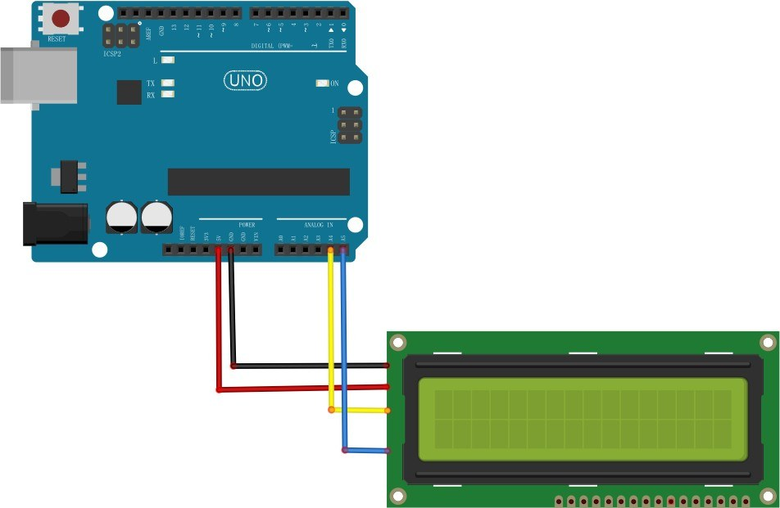

接线：4 根线，SDA 接 A4、SCL 接 A5
先把转接板焊在屏幕背面，再接 4 根线：GND → GND、VCC → 5V、SDA → A4、SCL → A5
LCD1602 模块 | Arduino
GND | GND
VCC | 5V
SDA | A4
SCL | A5
记一记
SDA（数据）→ A4
SCL（时钟）→ A5
AREF 旁的 SDA、SCL 排针和 A4、A5 相通，接哪组都行。
原指南接线图：红 5V · 黑 GND · 黄 A4（SDA）· 蓝 A5（SCL）
实验二 LCD1602 显示屏
Notes:
原指南第一步是把转接板焊到 LCD 上，套件里如果已经焊好就跳过。接线只有 4 根：两根电源、两根信号。记住 SDA 对 A4、SCL 对 A5，接反了扫描程序就找不到设备。UNO R3 在 AREF 旁边还有两个标着 SDA、SCL 的排针，和 A4、A5 是连通的，接哪组都可以。

Slide 19
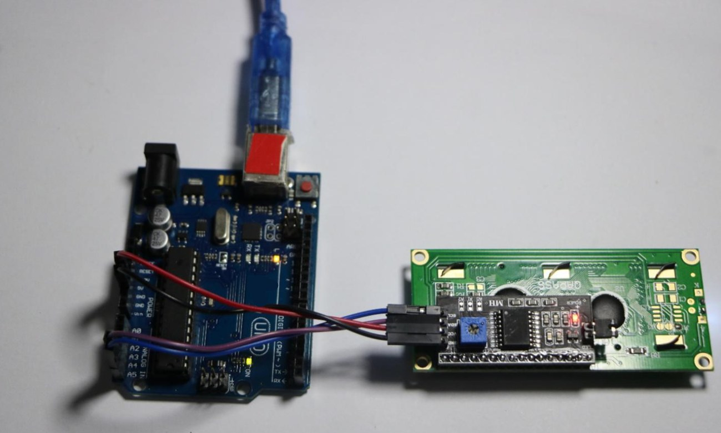

实物连接：对照照片检查一遍
杜邦线插在转接板的 4 根排针上，另一头接 UNO 的 5V、GND、A4、A5，接好再插 USB
接线检查
1
先拔掉 USB，再接线
2
VCC 接 5V，不要接 3.3V
3
SDA → A4，SCL → A5，别接反
4
插上 USB：背光亮 = 电源接对了
背光亮 ≠ 能显示字
还要找到地址、上传程序
原指南实物连接照片
实验二 LCD1602 显示屏
Notes:
对照实物照片，让同桌互相检查四根线。插上 USB 后背光应该立刻亮起，这只说明电源接对了；能不能显示字，还要看地址和程序。如果背光不亮，先查 VCC 和 GND；转接板上还有一个背光跳线帽，掉了背光也不亮。

Slide 20



新语法④：Wire 库——挨家“敲门”找地址
扫描程序用 for 循环把 8～119 号地址挨个“敲一遍门”，谁应答，就把谁的地址打印出来
像挨家挨户敲门
同一个数，两种写法
8
9
…
39
…
119
其他门没人
Serial.print(i, DEC)
→ 39
Serial.print(i, HEX)
→ 27
应答！
byte：装 0～255 的小整数，放地址正好够用
#include <Wire.h> // IDE 自带
Wire.begin(); // 加入 I2C 总线
Wire.beginTransmission(39); // 敲 39 号门
Wire.endTransmission() == 0 // 0 = 有人应答
原指南程序少了一行
程序里用 for (byte i = 8; i < 120; i++) 从 8 号敲到 119 号。
在最前面补上 #include <Wire.h>。
不补这一行，编译会报错：
'Wire' was not declared in this scope
实验二 LCD1602 显示屏
Notes:
Wire 是 Arduino IDE 自带的 I2C 库，不用安装，但必须 #include <Wire.h>。原指南的扫描程序漏了这一行，直接编译会报 Wire was not declared，请学生先补上。程序思路就是挨家敲门：beginTransmission(i) 敲 i 号的门，endTransmission() 返回 0 表示有人应答。Serial.print 第二个参数 DEC、HEX 决定按十进制还是十六进制打印。

Slide 21
程序①逐行看懂（1/2）：准备好，开始敲门
打开串口、加入 I2C 总线，然后让 i 从 8 数到 119，每个号码都敲一次门
i2c_scanner.ino
第 1–11 行
逐行看懂
1
void setup()
第 1–2 行
全部写在 setup() 里：扫描一次就够
2
{
3
Serial.begin (9600); // Leonardo: wait for
打开串口 9600，等它准备好
↳
serial port to connect
第 3–4 行
4
while (!Serial) { }
5
Serial.println ();
第 5–7 行
打印标题；count 用来计数
6
Serial.println ("I2C scanner. Scanning ...");
7
byte count = 0;
8
Wire.begin();
第 8–9 行
启动 I2C；i 从 8 数到 119
9
for (byte i = 8; i < 120; i++) {
10
Wire.beginTransmission (i);
第 10–11 行
敲 i 号的门：返回 0 = 有应答
11
if (Wire.endTransmission () == 0) {
原指南这段程序漏了第一行：要在第 1 行之前补上 #include <Wire.h>，否则编译报错。
实验二 LCD1602 显示屏
Notes:
整个扫描程序都写在 setup() 里，只运行一次。第 3 行的英文注释说的是 Leonardo 板要等串口连上，UNO 上第 4 行会马上通过。第 9 行的 for 循环和流水灯里学过的一样，只是计数器换成了 byte 类型。第 11 行最关键：endTransmission() 返回 0，说明这个地址上有设备回应。再提醒一次：最前面要补 #include <Wire.h>。

Slide 22
程序①逐行看懂（2/2）：有人应答就打印
找到设备就用十进制和十六进制各打印一次地址，全部敲完再报告一共找到几个
i2c_scanner.ino
第 12–28 行
逐行看懂
12
Serial.print ("Found address: ");
第 12–16 行
拼出一行：DEC 印出 39，HEX 印出 27，前后补上 “(0x” 和 “)”
13
Serial.print (i, DEC);
14
Serial.print (" (0x");
15
Serial.print (i, HEX);
16
Serial.println (")");
17
count++;
第 17–18 行
count 加 1；稍等 1 毫秒（注释：也许不需要）
18
delay (1); // maybe unneeded?
19
} // end of good response
20
} // end of for loop
第 19–20 行
应答处理结束；for 循环结束
21
Serial.println ("Done.");
第 21–24 行
打印 Done. 和找到的设备总数
22
Serial.print ("Found ");
23
Serial.print (count, DEC);
24
Serial.println (" device(s).");
25
} // end of setup
26
void loop()
第 26–28 行
loop() 空着；重扫按复位键
27
{
28
}
实验二 LCD1602 显示屏
Notes:
第 12～16 行拼出一整行：“Found address: 39 (0x27)”，其中 DEC 打印十进制 39，HEX 打印十六进制 27，前面的 0x 是第 14 行手动印上去的。第 17 行 count++ 等于 count = count + 1。for 循环结束后打印 Done. 和找到的设备总数。loop() 是空的，所以想再扫一次，按一下板子上的复位键就行。

Slide 23
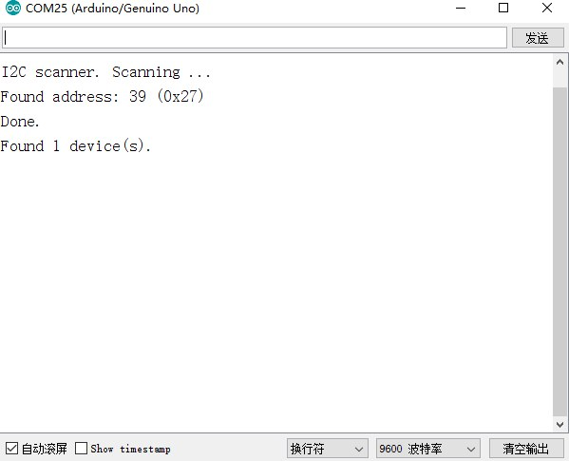

程序①结果：扫描到地址 0x27
串口监视器（波特率 9600）显示 Found address: 39 (0x27)——39 和 0x27 是同一个数
每一行是哪句代码打印的
I2C scanner. Scanning ...
第 6 行
Found address: 39 (0x27)
第 12–16 行
Done.
第 21 行
Found 1 device(s).
第 22–24 行
最好自己扫一下
原指南：很多转接板默认是 0x27，但要以扫描结果为准。若扫出 0x3F，程序②里的 0x27 也要改成 0x3F。
原指南：串口监视器扫描到的 I2C 地址为 0x27
实验二 LCD1602 显示屏
Notes:
上传后打开串口监视器，右下角波特率选 9600，就能看到扫描结果。对照右边，每一行输出都能找到打印它的代码。原指南提醒：很多转接板默认是 0x27，但最好自己扫一下；如果扫出来是 0x3F，后面显示程序里的 0x27 也要改成 0x3F。如果显示 Found 0 device(s)，说明总线上没找到设备，先查 SDA、SCL 两根线。

Slide 24
新语法⑤：lcd 对象和 setCursor(列, 行)
先创建 lcd 对象，告诉它地址和尺寸；setCursor(列, 行) 把“笔尖”放到某一格，print() 从那里开始写
像在格子本上写字：先列后行，从 0 数
再请一位“屏幕管家”
列 →
0
1
2
3
4
5
6
7
8
9
10
11
12
13
14
15
行
↓
0
H
LiquidCrystal_I2C lcd(0x27,16,2);
1
S
括号里：0x27 地址（和扫描结果一致）、16 列、2 行
初始化屏幕
setCursor(0,0)
→ 第 1 行第 1 格
lcd.init()
打开背光
setCursor(4,1)
→ 第 2 行第 5 格
lcd.backlight()
lcd.setCursor(列,行)
移动“笔尖”
从笔尖处写字
行、列都从 0 开始
lcd.print("…")
setCursor(1,1) 指的是第 2 行、第 2 格。
库要先安装：LiquidCrystal_I2C（套件资料提供）
实验二 LCD1602 显示屏
Notes:
和灯环一样，先请一位“屏幕管家”：LiquidCrystal_I2C lcd(0x27,16,2)，括号里是地址、列数、行数，地址必须和扫描结果一致。LiquidCrystal_I2C 库不是 IDE 自带的，要用套件资料里的库文件，或在库管理器里搜索 LiquidCrystal I2C 安装。setCursor 像在格子本上落笔：先说第几列，再说第几行，而且都从 0 开始数，这是最容易错的地方。

Slide 25
程序②逐行看懂（1/2）：创建 lcd 对象
引入两个库，按扫描到的地址创建 lcd 对象，然后在 setup() 里初始化屏幕、打开背光
lcd1602_hello.ino
第 1–10 行
逐行看懂
1
#include <Wire.h>
第 1–2 行
引入 Wire（I2C，IDE 自带）和 LiquidCrystal_I2C（要安装）
2
#include "LiquidCrystal_I2C.h"
3
4
LiquidCrystal_I2C lcd(0x27,16,2); // set the
第 4 行
创建 lcd 对象：地址 0x27、16 列、2 行。注意：地址要和程序①扫描到的一致
↳
LCD address to 0x27 for a 16 chars and 2
↳
line display
5
6
void setup()
第 6–7 行
setup()：只运行一次
7
{
8
lcd.init(); // initialize the lcd
第 8 行
init()：屏幕开工，像 begin()
9
// Print a message to the LCD.
第 9–10 行
注释；backlight() 开背光
10
lcd.backlight();
实验二 LCD1602 显示屏
Notes:
第 1 行的 Wire 是 I2C 通信库，第 2 行的 LiquidCrystal_I2C 是屏幕库；第 2 行用双引号，表示先在程序所在文件夹里找这个库文件，找不到再去库目录找。第 4 行最重要：0x27 一定要和程序①扫描到的地址一样。第 8 行 init() 是让屏幕开工，相当于灯环的 begin()；第 10 行打开背光，不开背光字会很难看清。

Slide 26
程序②逐行看懂（2/2）：落笔、写字
两次“先 setCursor 落笔、再 print 写字”：第 1 行写 Hello Word，第 2 行从第 5 格写 Science Robot
lcd1602_hello.ino
第 11–19 行
逐行看懂
11
lcd.setCursor(0,0); // go to start of 2nd line
第 11–12 行
(0,0) 是第 1 行第 1 格，写 “Hello Word”
12
lcd.print("Hello Word");
13
lcd.setCursor(4,1); // go to start of 2nd line
(4,1) 是第 2 行第 5 格，写 “Science Robot”
14
lcd.print("Science Robot");
第 13–14 行
15
}
16
17
void loop()
第 17–19 行
loop() 空着：字会一直留着
18
{
19
}
原程序的两处笔误
数一数第 2 行：编号 16 的格子不存在，t 看不见
1
第 11 行注释 2nd line 应为第 1 行
0
4
15
S
c
i
e
n
c
e
R
o
b
o
t
2
“Hello Word” 应为 Hello World
实验二 LCD1602 显示屏
Notes:
第 11 行的注释写成了 “go to start of 2nd line”，这是原程序抄错了：(0,0) 是第 1 行第 1 格，第 13 行的 (4,1) 才是第 2 行。Hello Word 也是原程序的拼写，正确应为 Hello World，学生可以自己改过来。数一数：Science Robot 有 13 个字符，从第 5 格开始只剩 12 格，最后的 t 显示不出来。字写一次就会一直留在屏幕上，所以 loop() 空着也没关系。

Slide 27
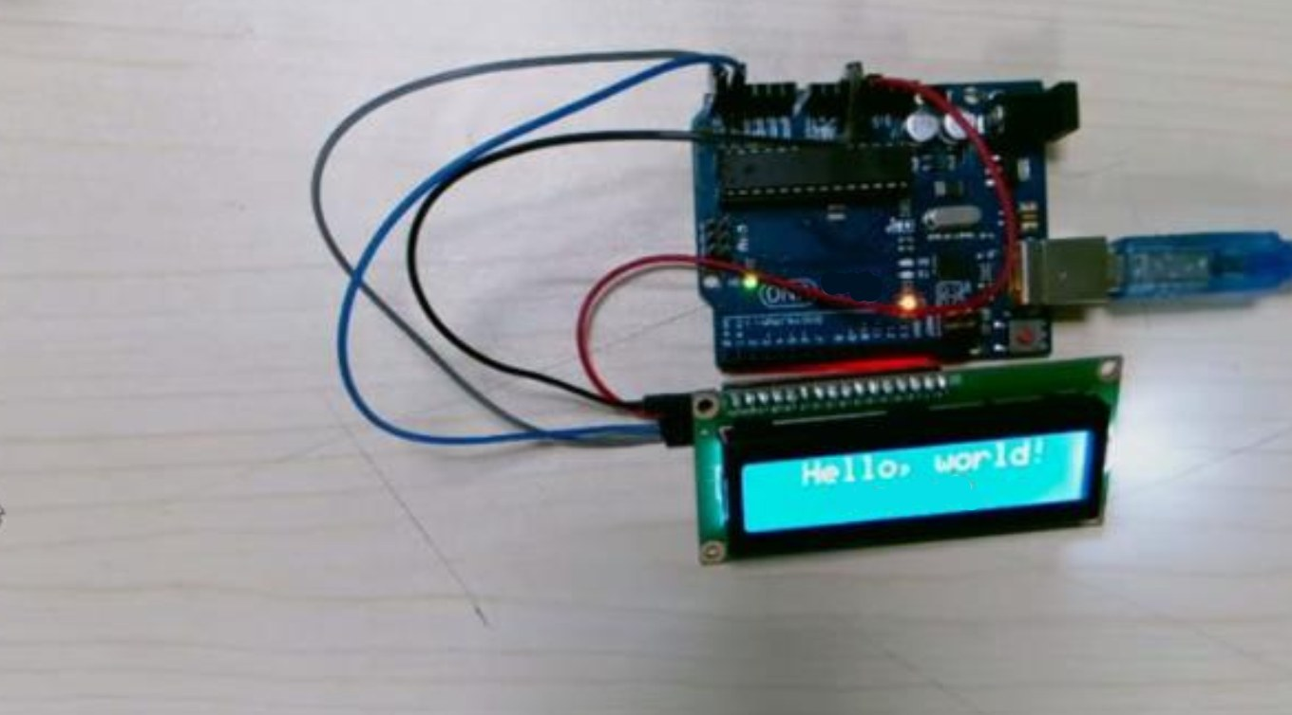

实验结果：屏幕显示文字
原指南照片里屏幕显示 “Hello, world!”，和程序里的文字不一样——照片来自另一版程序
按本节程序，屏幕应该是这样
H
e
l
l
o
W
o
r
d
S
c
i
e
n
c
e
R
o
b
o
照片和程序为什么不一样
照片拍的是另一版程序，以本页为准。
想显示 Hello World？
原指南结果照片（显示 “Hello, world!”，来自另一版程序）
把第 12 行的 Word 改成 World 再上传。
实验二 LCD1602 显示屏
Notes:
先展示原指南的结果照片，再说明：照片里的 Hello, world! 和我们这段程序的文字不同，说明照片拍的是另一版程序，不是我们看错了。按本页的程序上传，屏幕应该像右边那样：第 1 行 Hello Word，第 2 行从第 5 格开始 Science Robo。如果背光亮了但看不到字，就进入下一页的排错。

Slide 28

常见问题与动手改一改
背光亮了却没有字，先调转接板背面的蓝色电位器；跑通以后，让屏幕“动”起来
背光亮了，却不显示字？
动手改一改
1
原指南：调背面的蓝色电位器
挑战 1 显示你的名字（只能用英文字母）
2
用小螺丝刀慢慢转
lcd.print("Li Ming");
3
满屏黑方块＝转过头，往回调
蓝色方块 = 电位器
挑战 2 做个秒表：把 loop() 改成
void loop() {
lcd.setCursor(0,1);
只有一排黑方块
扫出 0 个设备
lcd.print(millis()/1000);
delay(200);
地址不对或程序没跑：用程序①核对地址。
查 SDA、SCL 是否接反、松动。
}
第 2 行左边会显示开机后的秒数
实验二 LCD1602 显示屏
Notes:
原指南给出的头号问题：上传后背光亮了却不显示字符，多半是对比度没调好。用小十字螺丝刀慢慢转背面的蓝色电位器：转过头会出现一排排黑方块，转反了什么都看不见，转到字清楚为止。如果怎么调都只有黑方块，通常是地址不对或程序没跑起来。动手改一改里的秒表用到了 millis()，它返回开机以来的毫秒数，除以 1000 就是秒，这正是本实验名字里“动态显示”的意思。

Slide 29
本节小结
两个模块，一个套路：装库 → #include → 创建对象 → 对象.函数() 下命令
一个套路，用遍所有复杂模块
#include
show()
1
装库：工具 → 管理库
库
先写草稿再寄出
2
#include 把库引进来
别人写好的“扩展包”，
装一次就能用
setPixelColor 写草稿
show() 才寄出
3
创建对象：pixels / lcd
4
对象.函数() 下命令：show()、print()
0x27
(列, 行)
排错口诀
编译报错 → 先查库
没有反应 → 先查线和地址
I2C 门牌号
setCursor
两根线挂多台设备，
0x27 就是 39
先列后行，
都从 0 开始数
小结
Notes:
用左边的四步套路把两个实验串起来：以后遇到任何复杂模块，舵机、OLED 屏、温湿度传感器，都是装库、引入、创建对象、下命令。右边四个关键词，请学生各用一句话讲给同桌听。课后思考：能不能把光敏电阻的读数显示在 LCD 上，或者用灯环的颜色表示温度高低？

Slide 30
让作品会发光，也会“说话”
灯环显示颜色，液晶屏显示文字——下一步，试着把传感器的读数显示出来。
Notes:
布置课后任务：把前面学过的一个传感器（光敏、超声波、温湿度任选）的读数显示在 LCD1602 上，或者用灯环的颜色表示读数的高低，下节课分享。

